Slide 1

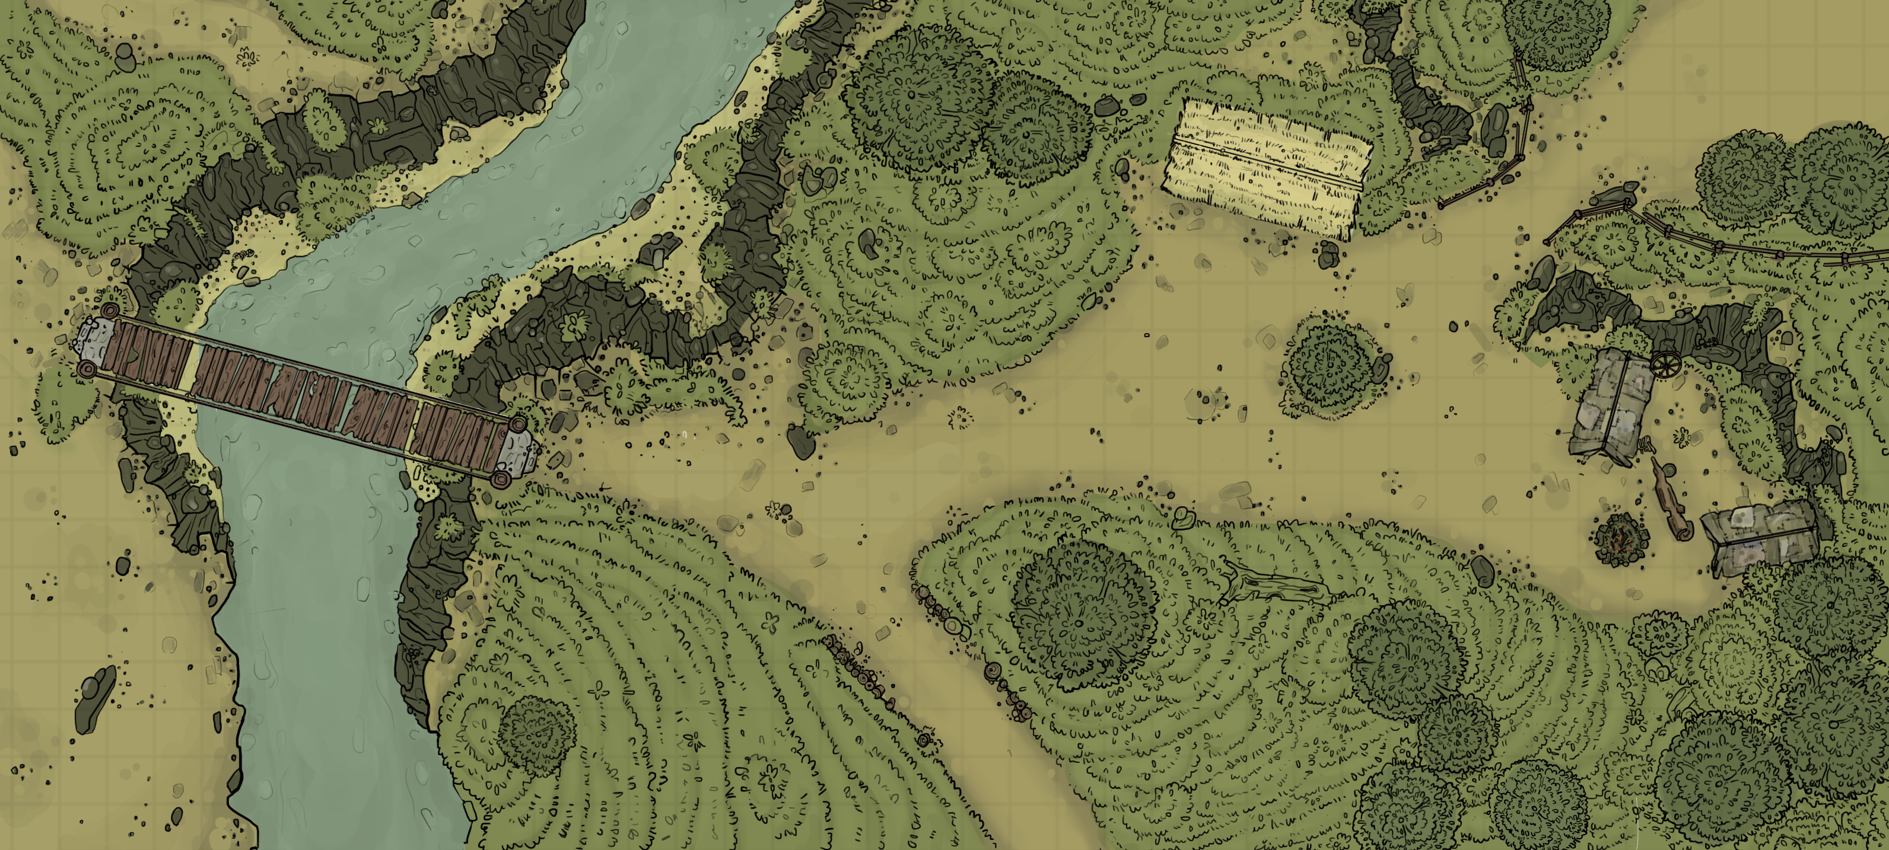
CardGame-Kingdoms
^{C}K^{g}
Online
Offline
Settings
Cards
Exit

Slide 2

Settings
IP:

Slide 3
Online Lobby
^{C}K^{g}
UnReady
Ready

Slide 4
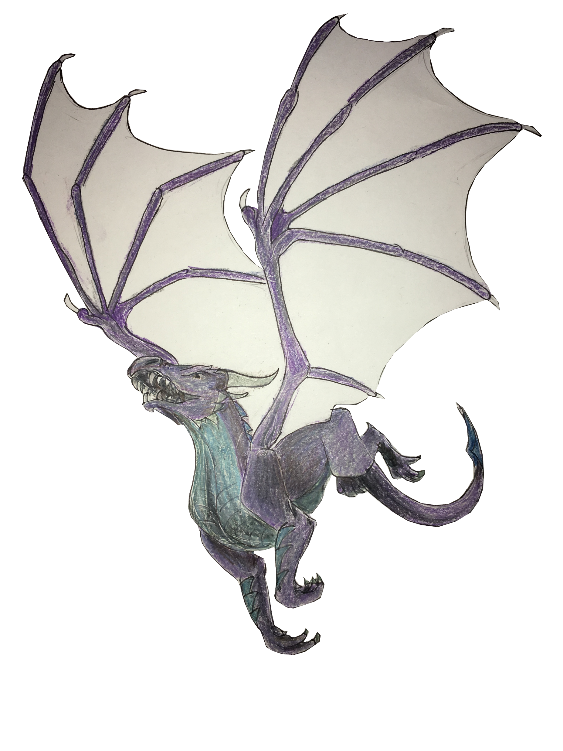

Slide 5


Name
Name
900
750
750
Special / Description

Slide 6

Dragon
Ein schlafender Drache
Er erwacht erst ab 5000 Leben auf, ist dann aber kaum aufzuhalten!

Slide 8
^{C}K^{g}
^{C}K^{g}

Slide 9


